Slide 1


Proyecto APT
MCU
Módulo de
Control
Universal
Miguel Mercado
José Cedeño

Slide 2


¿Y si pudieras
controlar
tu auto desde tu teléfono?
joyita

Slide 3
Contexto
Problema
Solución
Obsolesencia de vehículos antiguos que carecen de un sistema práctico que le permita actualizarse con elementos de confort moderna, de manera fácil, práctica y económica.
Un sistema que permita integrar los diferentes sistemas del vehiculo, cuyos elementos de confort nuevos se conecten aqui facilitando la modernización y permitiendo una conexión por teléfono.

Slide 4

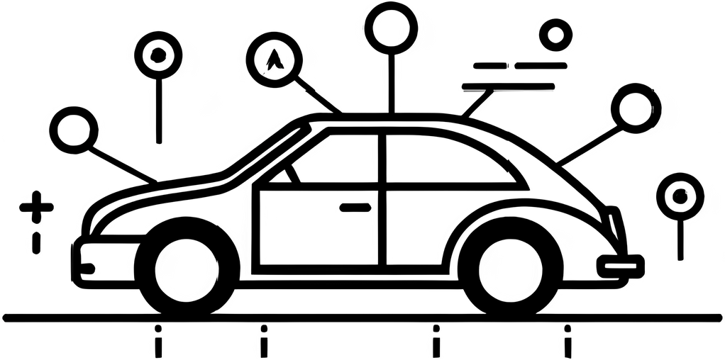
MCU es un módulo que permitirá en primera instancia controlar todos los sistemas de confort del vehículo, a través de una interfaz preprogramada que permitirá al usuario conectar los elementos según sean requeridos.
¿Qué es MCU?

Slide 5

Objetivo General:
Este sistema propone extrapolar sistemas que dependen exclusivamente de la ECU para ser reutilizados por un taller especializado, que consideran también sistemas de seguridad pasivos y activos.

Slide 6


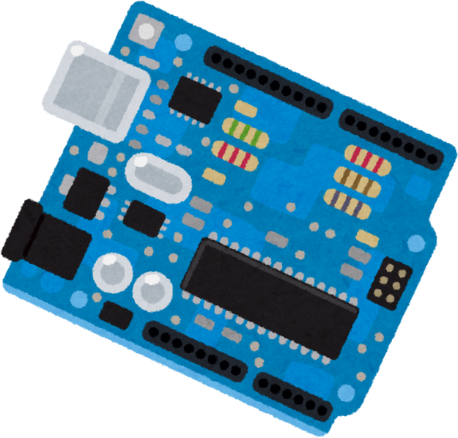






Objetivos Específicos
  Instalación de un sistema arduino que controle todos los elementos electricos del vehículo
  Desarrollo de aplicación móvil que entregue información del vehículo y recordatorio de las mantenciones.
  Permitir la conexión de elementos de confort entre el vehículo y el teléfono.

Slide 7
  Gestión del cierre centralizado: Funcionamiento de cierre centralizado a través de los botones de la App.
Alcance del proyecto
  Interfaz de usuario: Interfaz simple, pero completa para el uso de las funciones de control de componentes.
  Integración eléctricalizado: Módulo de Arduino conectado a través de los cables de control de los componentes.
  Gestión de mantenimientos: Actualización en tiempo real de detalles de los componentes.

Slide 8
Requerimientos clave
Funcionales
No Funcionales
  Formulario de Inicio de sesión
  Formulario de Registro
  Botones de función de componentes del vehículo
  Interfaz de método de conexión a escoger (Bluetooth o Wi-Fi)
  Interfaz de estado de los componentes del vehículo
  Botón de notificaciones de estado del vehículo
  Registro y gestión de datos de un vehículo
  Interfaz de usuario simple y responsiva
  Comunicación de la App móvil con el módulo MCU en tiempo real

Slide 9


¿Bajo qué
Estándares
trabajamos?

Slide 10







Metodología Cascada
Requerimientos
Diseño
Implementación
Verificación
Despliegue

Slide 11
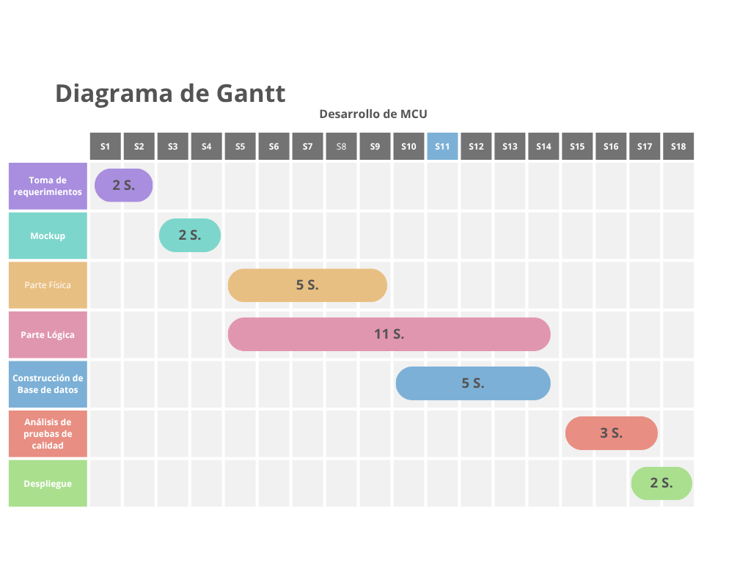
Cronograma del proyecto:
  Duración total Estimada: 4 meses.
  Hitos relevantes:
- Entrega Fase 1: Semana 4
Bases del Proyecto
- Entrega Fase 2: Semana 10
Entrega de avance
- Entrega Fase 3: Semana 15
Entrega Final
- Entrega Fase 4: Semana 17
Presentación del proyecto funcional

Slide 12





Tecnologías que usa el proyecto
Parte Física
Parte Lógica

Slide 13
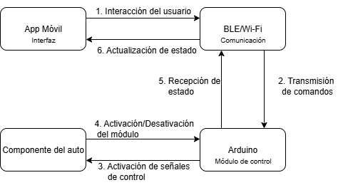
Arquitectura del proyecto

Slide 14
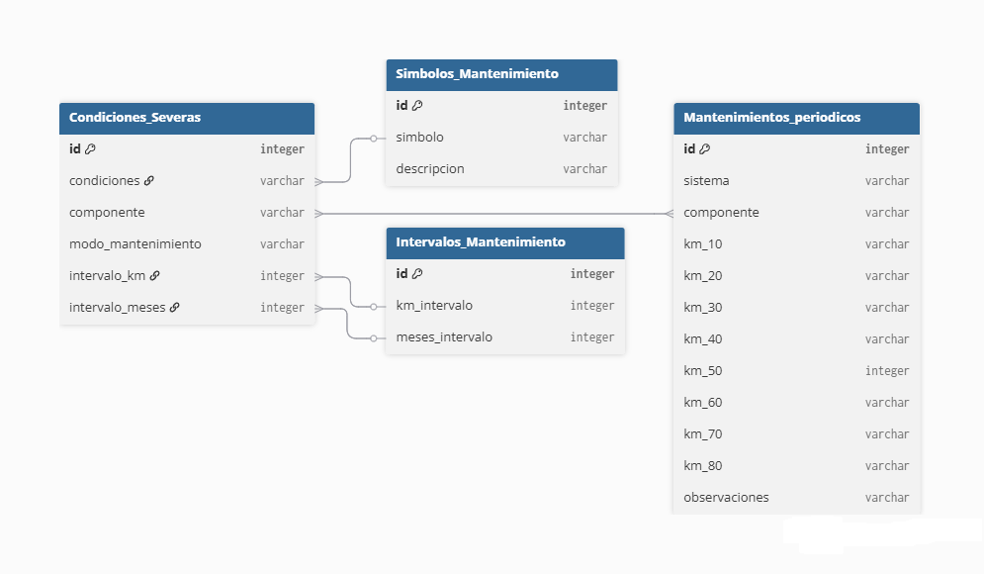
Modelamiento de Datos

Slide 15

Modelo de Negocio
  El uso de la App y sus funciones son de uso gratuito, pero exclusivo para usuarios con el módulo instalado en su vehículo.
  La instalación de dicho módulo en el auto del usuario tiene un costo inicial y requiere acudir a un taller para ello.
  Publicidad de recomendación de talleres y/o productos para el mantenimiento de los componentes.

Slide 16

¿Cómo es la
Interfaz
del proyecto?

Slide 17



Demostración de la App

Slide 18
Pasos
Siguientes

Slide 19
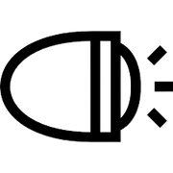

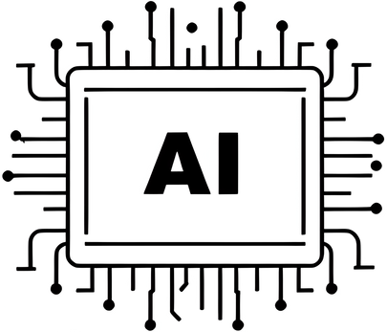



Mejoras pendientes:
Entre las mejoras planeadas:
  Integración de control de más componentes.
  Extensión de la variedad de los datos de mantención de autos de diversas marcas y modelos.
  Comandos por voz: Asistente IA.
  Para vehículos más modernos, que eventualmente requieran un cambio de motor gasoil a eléctrico, un sistema que rescate los módulos de seguridad pasiva y activa del vehículo.
  Dashboard de medidas de otros sensores (por ejemplo, temperatura del motor).

Slide 20

Gracias

